Slide 1
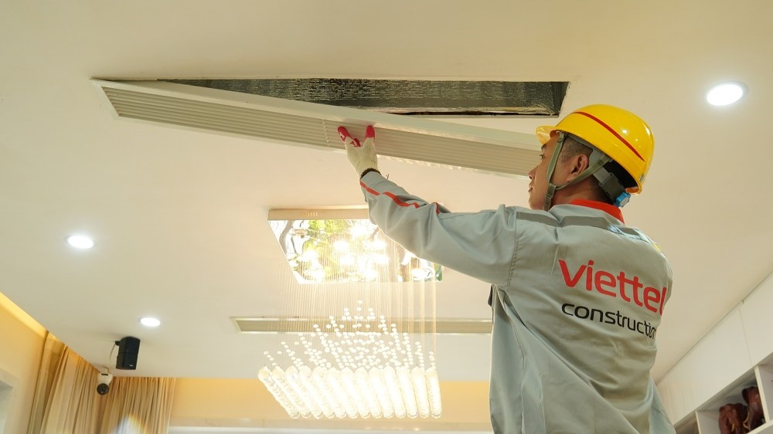
COMPUTER
BÁO CÁO
KICKOFF CHƯƠNG TRÌNH
…

Slide 2
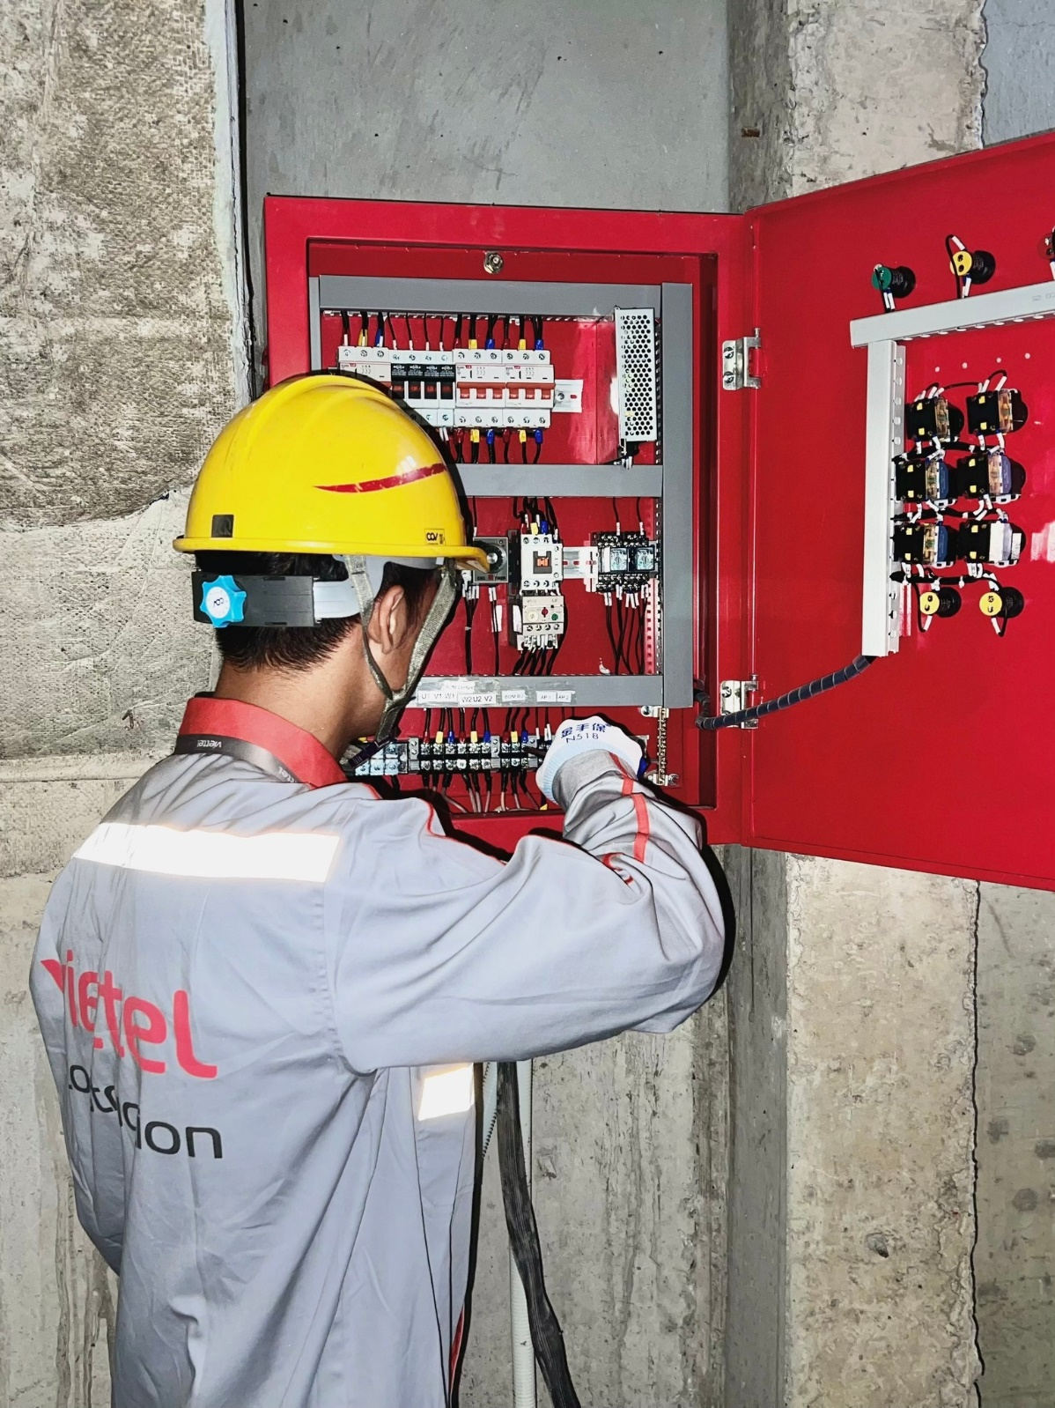
NỘI DUNG
01
KẾT QUẢ …
02
KẾ HOẠCH …

Slide 3

行业PPT模板http://www.1ppt.com/hangye/
PHẦN 1:
KẾT QUẢ …
Notes:
Template from: https://www.freeppt7.com

Slide 4
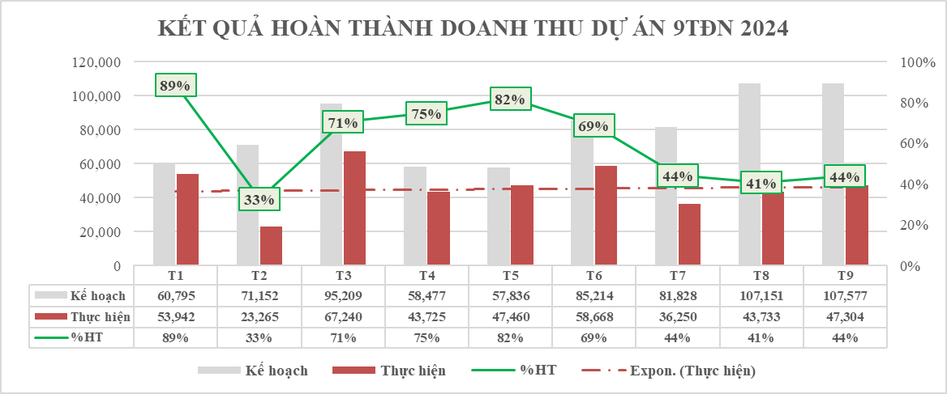
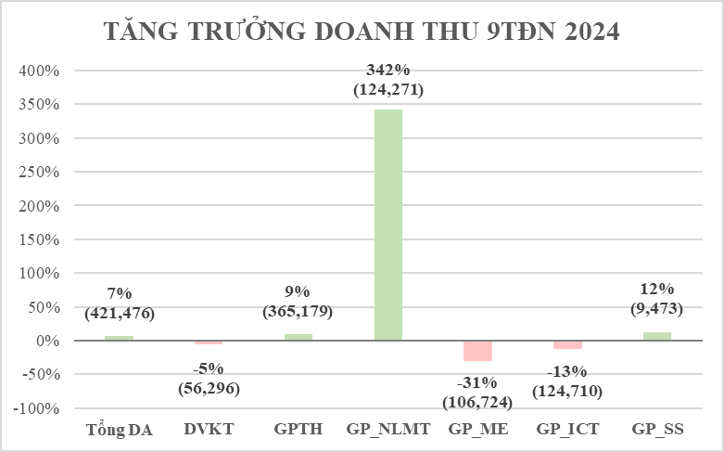
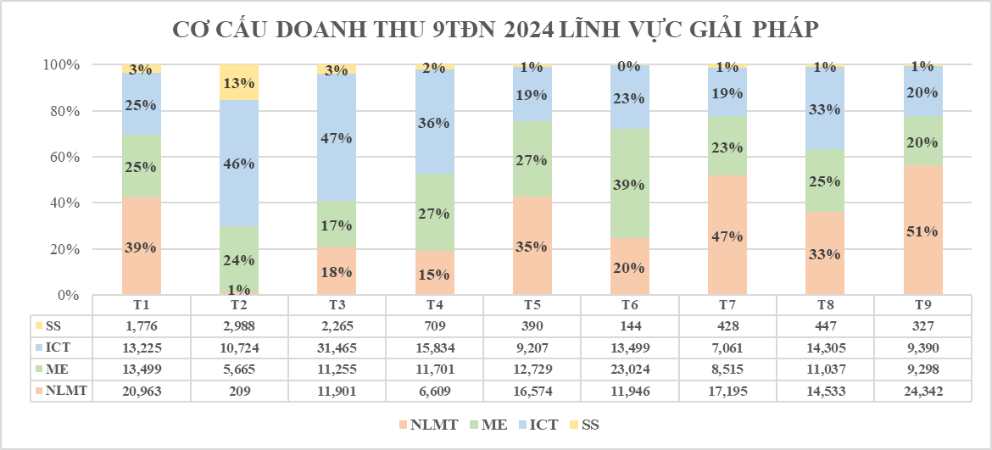
1.1. KẾT QUẢ …
ĐÁNH GIÁ:
Doanh thu Kênh Dự án 9TĐN đạt 422/725 Tỷ ~ 58%, Tăng 7% so với cùng kỳ 2023. Trong đó:
+ GPTH ↑9% chủ yếu nhờ vào sự tăng trưởng của ngành NLMT (↑342% ~ 96 tỷ), cân bằng sự thâm hụt của 02 ngành hàng ME (↓31% ~ 48 tỷ) và ICT (↓13% ~ 18 tỷ)
+ DVKT ↓5% ~ 3 tỷ
Cơ cấu doanh thu 9TĐN 2024 chủ yếu đến từ Cơ điện (ME & ICT) và chuyển dịch dần sang NLMT vào những tháng hè (T5 – T9).

Slide 5
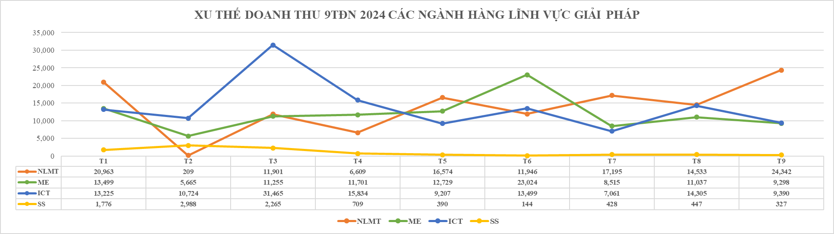
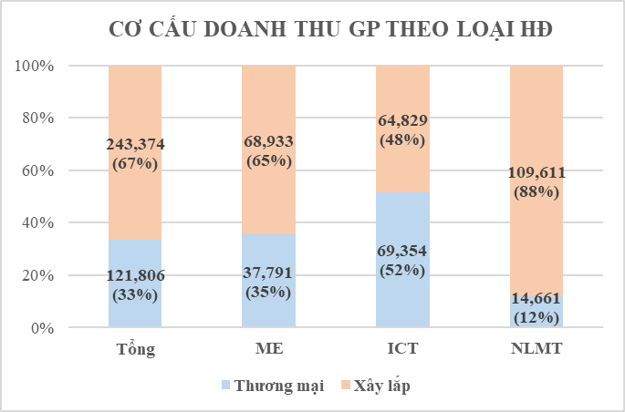
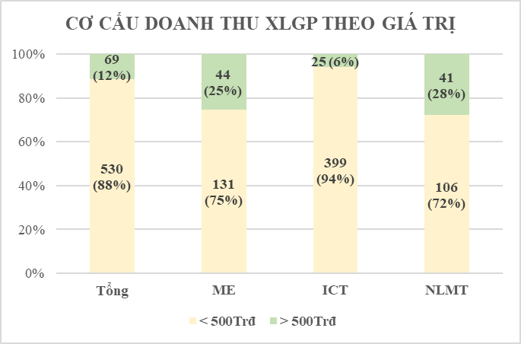
1.1. KẾT QUẢ DOANH THU KÊNH DỰ ÁN 9TĐN 2024
ĐÁNH GIÁ:
Doanh thu lĩnh vực NLMT có xu thế tăng dần từ T2/2024.
Trong khi, kết quả lĩnh vực cơ điện (ME & ICT) gần như bình ổn qua các tháng.
(Sự tăng trưởng đột biến của T3 và T6 đến từ HĐ máy tính cho em và quà tặng công đoàn VCC)
Cơ điện chưa có sự đột phá nguyên nhân do 9TĐN tỷ trọng HĐ Thương mại chiếm tỷ trọng khá lớn (~45%). Bên cạnh đó, số DA xây lắp cơ điện > 500Trđ chỉ chiếm < 25%.

Slide 6
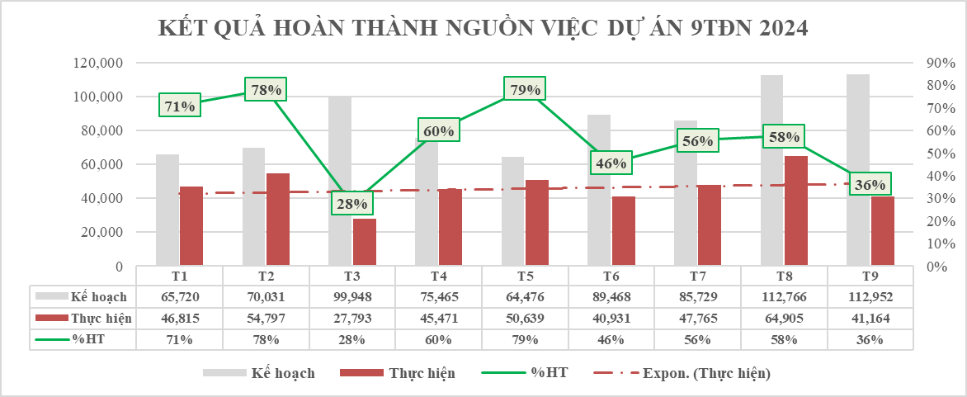
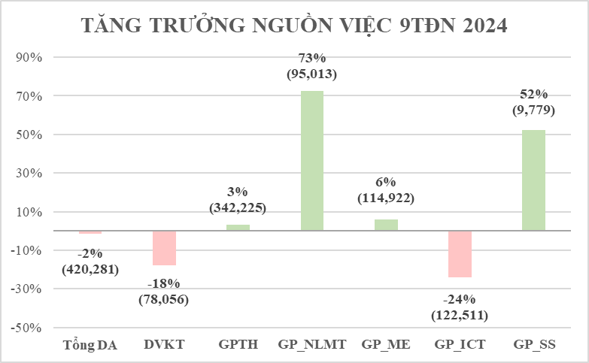
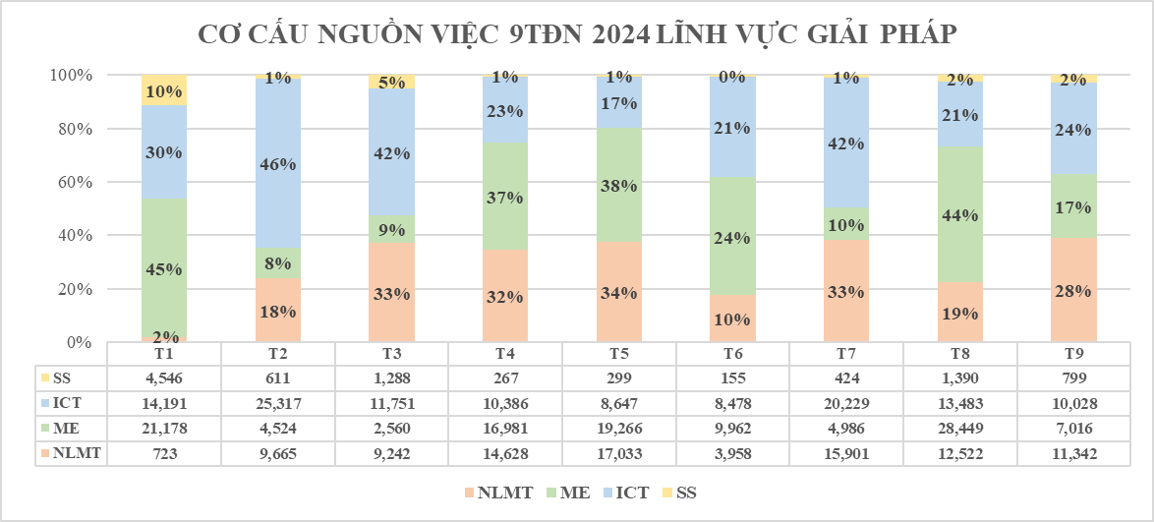
1.2. KẾT QUẢ NGUỒN VIỆC KÊNH DỰ ÁN 9TĐN 2024
ĐÁNH GIÁ:
Nguồn việc Kênh Dự án 9TĐN đạt 420/776 Tỷ ~ 54%, Giảm 2% so với cùng kỳ 2023. Trong đó:
+ GPTH ↑3% chủ yếu nhờ vào sự tăng trưởng của ngành NLMT (↑73% ~ 40 tỷ) và ME (↑6% ~ 6.5 tỷ), cân bằng sự thâm hụt của ICT (↓24% ~ 39 tỷ) → ICT giảm mạnh do 2023 có dự án Máy tính cho em ~ 75.8 tỷ.
+ DVKT ↓18% ~ 17 tỷ
Tương ứng với doanh thu, Cơ cấu nguồn việc 9TĐN 2024 chủ yếu đến từ Cơ điện (ME & ICT) và chuyển dịch dần sang NLMT vào những tháng hè và cận hè (T3 – T9).

Slide 7
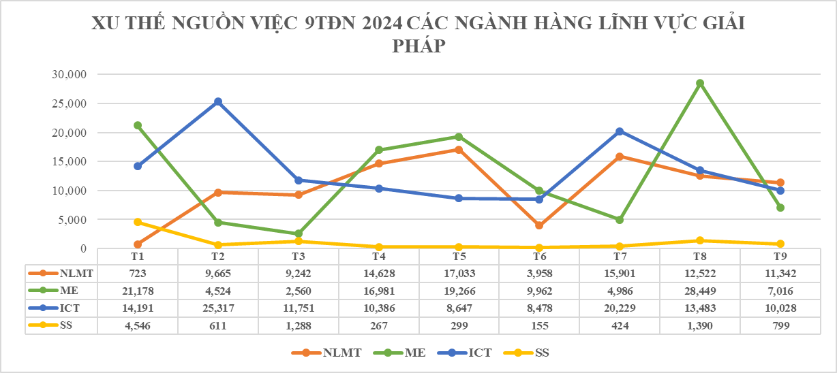
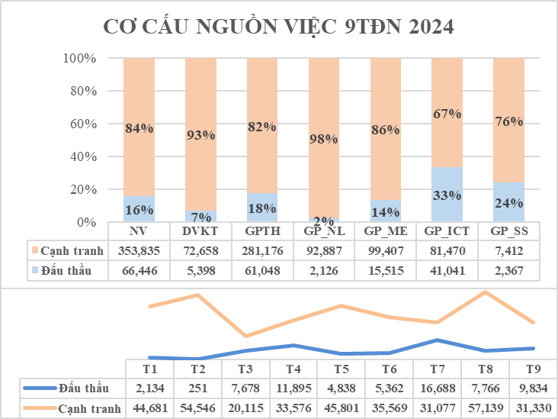
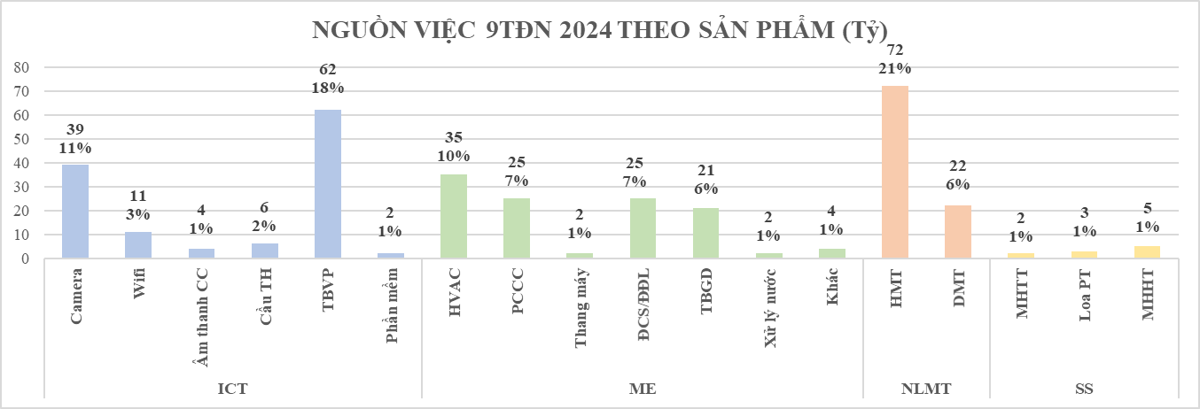
1.2. KẾT QUẢ NGUỒN VIỆC KÊNH DỰ ÁN 9TĐN 2024
ĐÁNH GIÁ:
Nguồn việc 9TĐN chủ yếu đến từ kênh Trực tiếp (84% ~ 354 tỷ), Đấu thầu chỉ chiếm 16% ~ 66 tỷ. Tuy nhiên, Nguồn việc từ kênh Thầu cũng có xu thế tăng dần.
Trong đó, 88% Nguồn việc 9TĐN được cấu thành bởi 8 sản phẩm trọng điểm:
+ Điện nhẹ: Thiết bị VP (62 tỷ ~ 18%), Camera (39 tỷ ~ 11%).
+ Điện nặng: Điều hoà (35 tỷ ~ 10%), PCCC (25 tỷ ~ 7%), Điện CS/động lực (25 tỷ ~ 7%), TBGD (21 tỷ ~ 6%).
+ Năng lượng: HMT (72 tỷ ~ 21%), ĐMT (22 tỷ (6%)

Slide 8
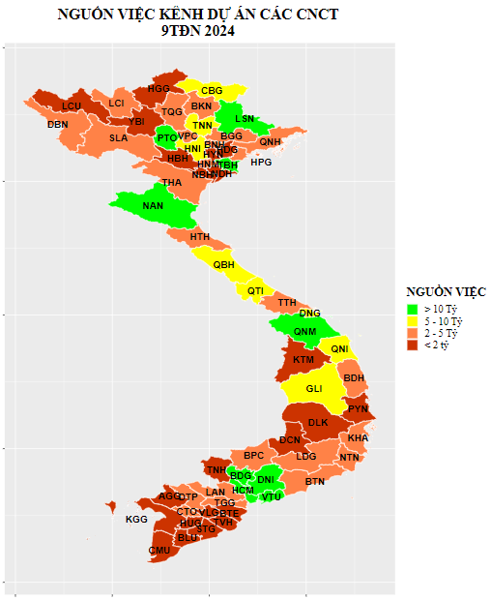
1.3. TOP TỈNH CÓ NGUỒN VIỆC 9TĐN TỐT/TỒI – Tổng nguồn việc
VÙNG MIỀN | NV > 10 tỷ |  | NV 5 - 10 tỷ |  | NV 2 - 5 tỷ |  | NV < 2 tỷ
 | Số lượng | List tỉnh | Số lượng | List tỉnh | Số lượng | List tỉnh | Số lượng | List tỉnh
Tổng | 9 |  | 8 |  | 24 |  | 22
ĐB Sông Cửu Long | 0 |  | 0 |  | 4 | TGG, LAN, DTP, CTO | 9 | HUG, AGG, KGG, BLU, VLG, STG, BTE, TVH, CMU
Đông Bắc Bộ | 2 | PTO, LSN | 2 | CBG, TNN | 4 | TQG, BGG, BKN, QNH | 1 | HGG
Duyên hải Nam Trung Bộ | 1 | QNM | 2 | DNG, QNI | 4 | BTN, KHA, BDH, NTN | 1 | PYN
ĐB Sông Hồng | 1 | TBH | 1 | HNI | 4 | VPC, BNH, HNM, HPG | 4 | HYN, NDH, HDG, NBH
Tây Bắc Bộ | 0 |  | 0 |  | 3 | LCI, DBN, SLA | 3 | HBH, LCU, YBI
Tây Nguyên | 0 |  | 1 | GLI | 1 | LDG | 3 | KTM, DCN, DLK
Bắc Trung Bộ | 1 | NAN | 2 | QTI, QBH | 3 | TTH, THA, HTH | 0
Đông Nam Bộ | 4 | DNI, BDG, VTU, HCM | 0 |  | 1 | BPC | 1 | TNH
VÙNG MIỀN | HT > 100% |  | HT 85 - 100% |  | HT 50 - 85% |  | HT < 50%
 | Số lượng | List tỉnh | Số lượng | List tỉnh | Số lượng | List tỉnh | Số lượng | List tỉnh
Tổng | 5 |  | 4 |  | 9 |  | 45
ĐB Sông Cửu Long | 0 |  | 0 |  | 0 |  | 13 | HUG, TGG, AGG, LAN, KGG, BLU, VLG, DTP, STG, BTE, TVH, CMU, CTO
Đông Bắc Bộ | 2 | CBG, LSN | 2 | PTO, TNN | 1 | BKN | 4 | HGG, TQG, BGG, QNH
Duyên hải Nam Trung Bộ | 1 | QNM | 0 |  | 2 | DNG, QNI | 5 | BTN, PYN, KHA, BDH, NTN
ĐB Sông Hồng | 0 |  | 0 |  | 1 | TBH | 9 | HYN, VPC, NDH, BNH, HDG, HNI, NBH, HNM, HPG
Tây Bắc Bộ | 1 | DBN | 0 |  | 2 | LCI, SLA | 3 | HBH, LCU, YBI
Tây Nguyên | 0 |  | 0 |  | 0 |  | 5 | KTM, DCN, GLI, LDG, DLK
Bắc Trung Bộ | 0 |  | 1 | NAN | 1 | QTI | 4 | TTH, THA, QBH, HTH
Đông Nam Bộ | 1 | VTU | 1 | DNI | 2 | BDG, HCM | 2 | TNH, BPC
ĐÁNH GIÁ:
Top 17 tỉnh có nguồn việc 9TĐN > 5 tỷ chiếm đến 65% Tổng NV cả nước. Trong đó, chỉ có 4/17 tỉnh vượt chỉ tiêu và 4/17 tỉnh HT > 85%.
Có 22 tỉnh tổng NV 9TĐN chưa được 2 tỷ và đến 45 tỉnh HT < 50% chỉ tiêu được giao. Trong đó có cả các tỉnh có tiềm năng thị trường như: BGG, HPG, TTH, THA, QBN.

Slide 9
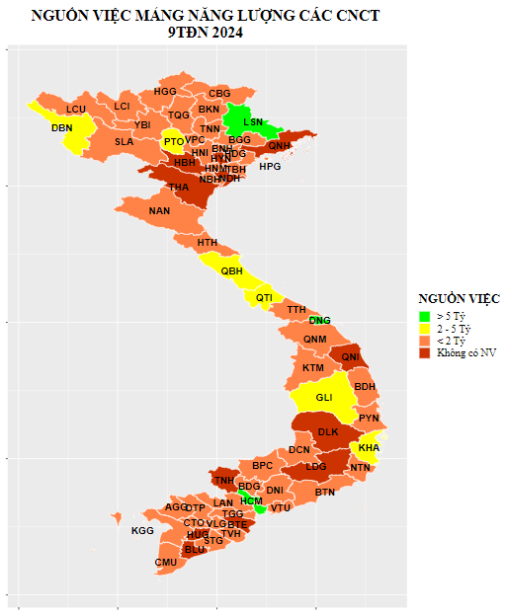
1.3. TOP TỈNH CÓ NGUỒN VIỆC 9TĐN TỐT/TỒI – BU NLMT
VÙNG MIỀN | NV > 5 tỷ |  | NV 2 – 5 tỷ |  | NV < 2 tỷ |  | Không có NV năng lượng
 | Số lượng | List tỉnh | Số lượng | List tỉnh | Số lượng | List tỉnh | Số lượng | List tỉnh
Tổng | 3 |  | 6 |  | 42 |  | 12
ĐB Sông Cửu Long | 0 |  | 0 |  | 10 | TGG, AGG, LAN, KGG, VLG, DTP, STG, TVH, CMU, CTO | 3 | HUG, BLU, BTE
Đông Bắc Bộ | 1 | LSN | 1 | PTO | 6 | HGG, TQG, BGG, BKN, CBG, TNN | 1 | QNH
Duyên hải Nam Trung Bộ | 1 | DNG | 1 | KHA | 5 | BTN, QNM, PYN, BDH, NTN | 1 | QNI
ĐB Sông Hồng | 0 |  | 0 |  | 8 | VPC, BNH, TBH, HDG, HNI, NBH, HNM, HPG | 2 | HYN, NDH
Tây Bắc Bộ | 0 |  | 1 | DBN | 4 | LCI, LCU, YBI, SLA | 1 | HBH
Tây Nguyên | 0 |  | 1 | GLI | 2 | KTM, DCN | 2 | LDG, DLK
Bắc Trung Bộ | 0 |  | 2 | QTI, QBH | 3 | NAN, TTH, HTH | 1 | THA
Đông Nam Bộ | 1 | HCM | 0 |  | 4 | DNI, BDG, VTU, BPC | 1 | TNH
VÙNG MIỀN | HT > 100% |  | HT 85 - 100% |  | HT 50 - 85% |  | HT < 50%
 | Số lượng | List tỉnh | Số lượng | List tỉnh | Số lượng | List tỉnh | Số lượng | List tỉnh
Tổng | 8 |  | 1 |  | 8 |  | 46
ĐB Sông Cửu Long | 0 |  | 0 |  | 1 | LAN | 12 | HUG, TGG, AGG, KGG, BLU, VLG, DTP, STG, BTE, TVH, CMU, CTO
Đông Bắc Bộ | 2 | CBG, LSN | 0 |  | 4 | HGG, BKN, PTO, TNN | 3 | TQG, BGG, QNH
Duyên hải Nam Trung Bộ | 2 | DNG, KHA | 0 |  | 1 | NTN | 5 | BTN, QNM, PYN, BDH, QNI
ĐB Sông Hồng | 0 |  | 0 |  | 1 | VPC | 9 | HYN, NDH, BNH, TBH, HDG, HNI, NBH, HNM, HPG
Tây Bắc Bộ | 1 | DBN | 0 |  | 0 |  | 5 | HBH, LCI, LCU, YBI, SLA
Tây Nguyên | 0 |  | 1 | GLI | 0 |  | 4 | KTM, DCN, LDG, DLK
Bắc Trung Bộ | 2 | QTI, QBH | 0 |  | 1 | NAN | 3 | TTH, THA, HTH
Đông Nam Bộ | 1 | HCM | 0 |  | 0 |  | 5 | DNI, TNH, BDG, VTU, BPC
ĐÁNH GIÁ:
Có 3/63 tỉnh nguồn việc Năng lương 9TĐN > 5 tỷ và 8/63 tỉnh hoàn thành chỉ tiêu năng lượng được giao.
Tuy nhiên, có 46/63 tỉnh HT < 50% và có đến 12/46 tỉnh 9TĐN không có dự án NLMT.

Slide 10
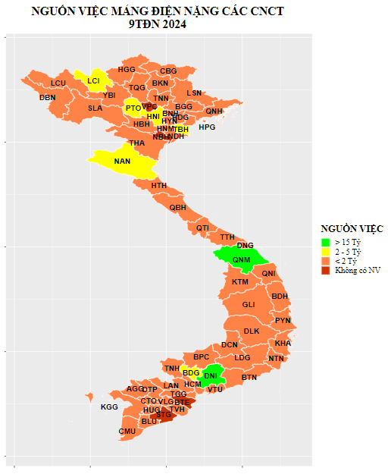
1.3. TOP TỈNH CÓ NGUỒN VIỆC 9TĐN TỐT/TỒI – BU ME
VÙNG MIỀN | NV > 15 tỷ |  | NV 2 – 5 tỷ |  | NV < 2 tỷ |  | Không có NV ME
 | Số lượng | List tỉnh | Số lượng | List tỉnh | Số lượng | List tỉnh | Số lượng | List tỉnh
Tổng | 2 |  | 6 |  | 51 |  | 4
ĐB Sông Cửu Long | 0 |  | 0 |  | 11 | HUG, TGG, AGG, LAN, KGG, BLU, VLG, DTP, TVH, CMU, CTO | 2 | STG, BTE
Đông Bắc Bộ | 0 |  | 1 | PTO | 8 | HGG, TQG, BGG, BKN, CBG, TNN, QNH, LSN | 0
Duyên hải Nam Trung Bộ | 1 | QNM | 0 |  | 7 | BTN, PYN, DNG, KHA, BDH, QNI, NTN | 0
ĐB Sông Hồng | 0 |  | 2 | TBH, HNI | 6 | HYN, NDH, BNH, HDG, HNM, HPG | 2 | VPC, NBH
Tây Bắc Bộ | 0 |  | 1 | LCI | 5 | HBH, LCU, YBI, DBN, SLA | 0
Tây Nguyên | 0 |  | 0 |  | 5 | KTM, DCN, GLI, LDG, DLK | 0
Bắc Trung Bộ | 0 |  | 1 | NAN | 5 | QTI, TTH, THA, QBH, HTH | 0
Đông Nam Bộ | 1 | DNI | 1 | BDG | 4 | TNH, VTU, BPC, HCM | 0
VÙNG MIỀN | HT > 100% |  | HT 85 - 100% |  | HT 50 - 85% |  | HT < 50%
 | Số lượng | List tỉnh | Số lượng | List tỉnh | Số lượng | List tỉnh | Số lượng | List tỉnh
Tổng | 6 |  | 3 |  | 7 |  | 47
ĐB Sông Cửu Long | 0 |  | 0 |  | 2 | HUG, CMU | 11 | TGG, AGG, LAN, KGG, BLU, VLG, DTP, STG, BTE, TVH, CTO
Đông Bắc Bộ | 2 | BKN, CBG | 1 | LSN | 2 | PTO, TNN | 4 | HGG, TQG, BGG, QNH
Duyên hải Nam Trung Bộ | 1 | QNM | 0 |  | 0 |  | 7 | BTN, PYN, DNG, KHA, BDH, QNI, NTN
ĐB Sông Hồng | 1 | TBH | 0 |  | 0 |  | 9 | HYN, VPC, NDH, BNH, HDG, HNI, NBH, HNM, HPG
Tây Bắc Bộ | 1 | LCI | 1 | SLA | 0 |  | 4 | HBH, LCU, YBI, DBN
Tây Nguyên | 0 |  | 0 |  | 1 | LDG | 4 | KTM, DCN, GLI, DLK
Bắc Trung Bộ | 0 |  | 1 | NAN | 1 | QTI | 4 | TTH, THA, QBH, HTH
Đông Nam Bộ | 1 | DNI | 0 |  | 1 | BDG | 4 | TNH, VTU, BPC, HCM
ĐÁNH GIÁ:
Có 6/63 tỉnh hoàn thành chỉ tiêu ME được giao, 6/63 tỉnh có nguồn việc ME 9TĐN > 2 tỷ. Đặc biệt, QNM và DNI phát triển nổi bật về lĩnh vực điện nặng, nguồn việc tìm về > 15 tỷ.
Tuy nhiên, có 47/63 tỉnh HT < 50% và 4/47 tỉnh 9TĐN không có dự án ME.

Slide 11
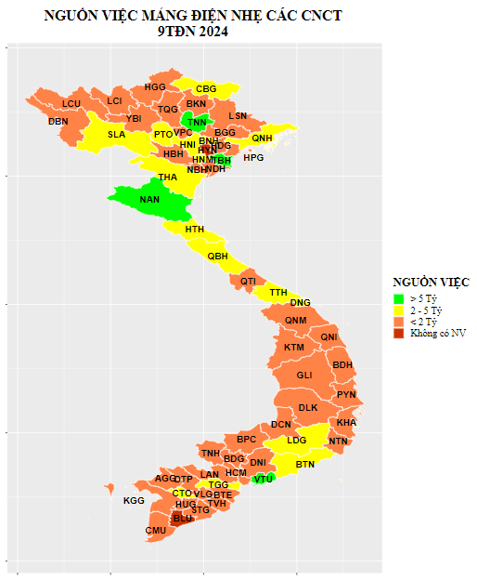
1.3. TOP TỈNH CÓ NGUỒN VIỆC 9TĐN TỐT/TỒI – BU ICT
VÙNG MIỀN | NV > 10 tỷ |  | NV 5 - 10 tỷ |  | NV 2 - 5 tỷ |  | NV < 2 tỷ
 | Số lượng | List tỉnh | Số lượng | List tỉnh | Số lượng | List tỉnh | Số lượng | List tỉnh
Tổng | 4 |  | 16 |  | 41 |  | 2
ĐB Sông Cửu Long | 0 |  | 2 | TGG, CTO | 10 | HUG, AGG, LAN, KGG, VLG, DTP, STG, BTE, TVH, CMU | 1 | BLU
Đông Bắc Bộ | 1 | TNN | 3 | CBG, PTO, QNH | 5 | HGG, TQG, BGG, BKN, LSN | 0
Duyên hải Nam Trung Bộ | 0 |  | 2 | BTN, DNG | 6 | QNM, PYN, KHA, BDH, QNI, NTN | 0
ĐB Sông Hồng | 1 | TBH | 3 | BNH, HNI, HNM | 5 | VPC, NDH, HDG, NBH, HPG | 1 | HYN
Tây Bắc Bộ | 0 |  | 1 | SLA | 5 | HBH, LCI, LCU, YBI, DBN | 0
Tây Nguyên | 0 |  | 1 | LDG | 4 | KTM, DCN, GLI, DLK | 0
Bắc Trung Bộ | 1 | NAN | 4 | TTH, THA, QBH, HTH | 1 | QTI | 0
Đông Nam Bộ | 1 | VTU | 0 |  | 5 | DNI, TNH, BDG, BPC, HCM | 0
VÙNG MIỀN | HT > 100% |  | HT 85 - 100% |  | HT 50 - 85% |  | HT < 50%
 | Số lượng | List tỉnh | Số lượng | List tỉnh | Số lượng | List tỉnh | Số lượng | List tỉnh
Tổng | 14 |  | 4 |  | 14 |  | 31
ĐB Sông Cửu Long | 1 | CTO | 1 | TGG | 3 | VLG, DTP, BTE | 8 | HUG, AGG, LAN, KGG, BLU, STG, TVH, CMU
Đông Bắc Bộ | 4 | BKN, CBG, PTO, TNN | 0 |  | 3 | TQG, QNH, LSN | 2 | HGG, BGG
Duyên hải Nam Trung Bộ | 1 | BTN | 1 | DNG | 2 | BDH, NTN | 4 | QNM, PYN, KHA, QNI
ĐB Sông Hồng | 2 | TBH, HNM | 0 |  | 2 | VPC, BNH | 6 | HYN, NDH, HDG, HNI, NBH, HPG
Tây Bắc Bộ | 2 | LCU, SLA | 0 |  | 1 | LCI | 3 | HBH, YBI, DBN
Tây Nguyên | 1 | LDG | 0 |  | 1 | GLI | 3 | KTM, DCN, DLK
Bắc Trung Bộ | 2 | NAN, QBH | 2 | TTH, HTH | 1 | THA | 1 | QTI
Đông Nam Bộ | 1 | VTU | 0 |  | 1 | BPC | 4 | DNI, TNH, BDG, HCM
ĐÁNH GIÁ:
Có 14/63 tỉnh hoàn thành chỉ tiêu ICT được giao, 16/63 tỉnh có nguồn việc ICT 9TĐN > 5 tỷ. Đặc biệt, TNN, TBH, NAN & VTU 9TĐN ký được > 10 tỷ Nguồn việc điện nhẹ.
Tuy nhiên, có 31/63 tỉnh HT < 50% và 2/31 tỉnh 9TĐN không có dự án ICT.

Slide 12
1.4. ĐÁNH GIÁ CHUNG KẾT QUẢ 9TĐN TỒN TẠI
KQ hoàn thành 9tđn
CÔng TÁc tiếp XÚC
CHẤT LƯỢNG NGUỒN VIỆC
CHÀO THẦU CƠ ĐIỆN
01
02
03
04
Số Tỉnh hoàn thành doanh thu, nguồn việc còn thấp (56 /63 Tỉnh không hoàn thành KH DT, 58/63 Tỉnh không HT KH NV) không phù hợp tốc độ tăng trưởng N2024. Do yếu tố tư tưởng chỉ làm những việc đã từng làm hoặc những việc đến từ khách hàng cũ mình đang có.
► Tư tưởng rụt rè chưa dám làm các DA Cơ điện có tính chất triển khai & thi công có quy mô, triển khai theo nhiều giai đoạn.
- Chưa xây dựng được hoặc tận dụng các mối quan hệ trên địa bàn, chỉ dừng ở bước gặp gỡ nhưng chưa duy trì thành nguồn việc. Chưa tận dụng mối quan hệ của lãnh đạo Viettel Tỉnh, VTS.
Công tác tiếp xúc các doanh nghiệp trên địa bàn còn e dè, đặc biệt là các doanh nghiệp trong khu công nghiệp và FDI.
► Công tác điều hành và kiểm soát chất lượng tiếp xúc chưa tốt.
Nguồn lực nhân sự kỹ sư thiết kế chỉ làm được 1,2 sản phẩm, chưa kiểm soát được khối lượng, chi phí giá vốn đối với các dự án kết hợp nhiều hệ (đang phụ thuộc vào thầu phụ nhiều).
- Chưa kiểm soát được các chi phí phát sinh và rủi ro công nợ đối với các dự án triển khai nhiều giai doạn.
► Chưa mạnh dạn tham gia vào đấu thầu/ Chào giá xây lắp.
Apur / dự án thấp (250 tr)
Nguồn việc thương mại đang chiếm tỷ trọng lớn (45%).
Tại tỉnh chưa phân lớp tiếp xúc theo quy mô dự án.
► Nguồn việc chưa đảm bảo, tính chất dự án chưa đi đúng định hướng của TCT (phải làm các dự án có tính chất lắp đặt) để chúng ra có 1 nghề duy trì doanh thu bền vững.

Slide 13








1.5. BÀI HỌC KINH NGHIỆM
TƯ TƯỞNG
TÍNH LAN TỎA
Đả thông tư tưởng GĐ CNCT, TP phải làm các dự án cơ điện có tính chất lắp đặt, ARPU/dự án ≥ 500 tr
► Mục tiêu: Hình thành 1 nghề Cung cấp và triển khai hệ thống Cơ điện
Mỗi Tỉnh phải có ít nhất 1 dự án cơ điện điển hình trên địa bàn
► Tạo hiệu ứng lan tỏa và bùng nổ B2B
Tại tỉnh nếu có 1 dự án Xây dựng thì phải đi kèm 1 dự án cơ điện để kiện toàn hệ sinh thái sản phẩm.
TẬN DỤNG CÁC MỐI QUAN HỆ
CÔNG TÁC ĐẤU THẦU
Tận dụng triệt để các mối quan hệ: GĐ Viettel Tỉnh, PGĐ CNTT Viettel Tỉnh, cơ quan lãnh đạo Tỉnh, CA Tỉnh, xã, Điện lực, viễn thông, quân đội, …các tổ chuyên gia chấm thầu, đơn vị TVGS, thiết kế, đơn vị môi giới….
CNCT phải tham gia thầu (thương mại & Xây lắp) kể cả khi chưa có quan hệ, thầu online các cơ hội thành công vẫn có (QNH, QTI, VTU, TGG..)
► Các Tỉnh tự ti chưa có mối quan hệ vẫn tham gia thầu.
XD bộ máy đủ năng lực để tính toán giá cả, cơ hội thị trường
► Cơ hội trúng thầu tốt hơn

Slide 14
行业PPT模板http://www.1ppt.com/hangye/
PHẦN 2:
KICKOFF CHƯƠNG TRÌNH
CƠ ĐIỆN & NĂNG LƯỢNG QUÝ IV 2024
Notes:
Template from: https://www.freeppt7.com

Slide 15

2.1. MỤC TIÊU ĐIỀU HÀNH 3TCN 2024
ĐẨY MẠNH PHỦ TRƯỜNG HỌC VÀ TIẾP XÚC CÁC DỰ ÁN CƠ ĐIỆN (GIÁ TRỊ ≥ 500TRĐ)
Chiếm THỊ PHẦN Trường học
→ Tăng thuê bao trả sau
Khai thác nguồn việc mảng cơ điện (≥ 500Trđ)
CÓ NGHỀ CƠ ĐIỆN và DOANH THU BỀN VỮNG
MẢNG CƠ ĐIỆN
MẢNG NĂNG LƯỢNG
ĐỐI TƯỢNG TRƯỜNG HỌC CƠ ĐIỆN | Giai đoạn | Số KH
 | Tiếp xúc | 13,507
 | Thiết kế chào giá | 9,455
 | Ký HĐ | 4,776
ĐỐI TƯỢNG DN/SBN CƠ ĐIỆN > 500Trđ | Giai đoạn | Số KH
 | Tiếp xúc | 3,570
 | Thiết kế chào giá | 1,785
 | Ký HĐ | 438
ĐỐI TƯỢNG DN/SBN NĂNG LƯỢNG > 500Trđ | Giai đoạn | Số KH
 | Tiếp xúc | 3,570
 | Thiết kế chào giá | 893
 | Ký HĐ | 168
70%
50%
25%
35%
5%
12%
51%
25%
19%
ARPU: 30Trđ/Trường mới/ tháng
ARPU: 5tr /Trường cũ/ quý
→ NV: 142 Tỷ
ARPU: 500Trđ/KH ,
Mỗi tỉnh ký ≥ 5 dự án/ tháng
→ NV: 219 Tỷ
ARPU: 500Trđ/KH → NV: 84 Tỷ

Slide 16
2.2. HỆ SINH THÁI SẢN PHẨM CƠ ĐIỆN
CƠ ĐIỆN TÒA NHÀ
ĐIỀU HÒA THÔNG GIÓ
PHÒNG CHÁY CHỮA CHÁY
CẤP THOÁT NƯỚC
ĐIỆN
THANG MÁY
ĐIỆN CHIẾU SÁNG/ĐỘNG LỰC
ĐIỆN NHẸ
ĐIỀU HOÀ DÂN DỤNG
TRẠM BIẾN ÁP/
TỦ TRUNG, HẠ THẾ
MÁY PHÁT ĐIỆN –
BỘ CHUYỂN MẠCH
HỆ THỐNG QL TOÀ NHÀ TÍCH HỢP (BMS)
MẠNG LAN VÀ INTERNET
CHILLER
HỆ THỐNG
CHIẾU SÁNG
THANH DẪN/
TỦ PHÂN PHỐI
TỔNG ĐÀI,
ĐIỆN THOẠI
HỆ THỐNG CAMERA
VRV
CHIẾU SÁNG
KHẨN CẤP
Ổ CẮM
ÂM THANH
CÔNG CỘNG
HỆ THỐNG
KIỂM SOÁT RA VÀO
ĐIỀU HÒA CHÍNH XÁC
CHỐNG SÉT
TIẾP ĐỊA
TRUYỀN HÌNH VỆ TINH, CABLE
HỆ THỐNG CẦU
TRUYỀN HÌNH

Slide 17
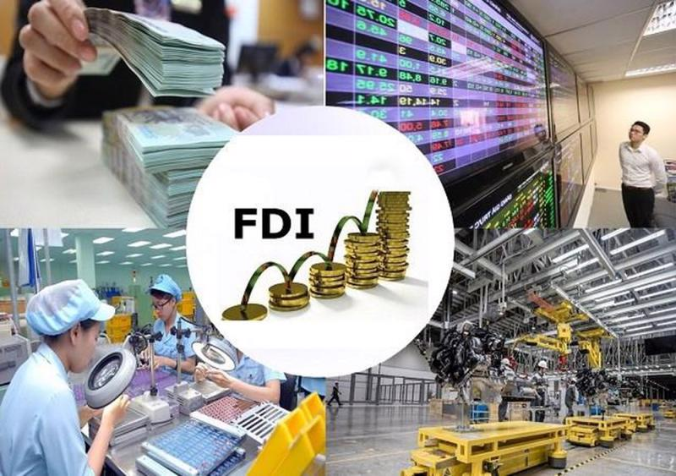
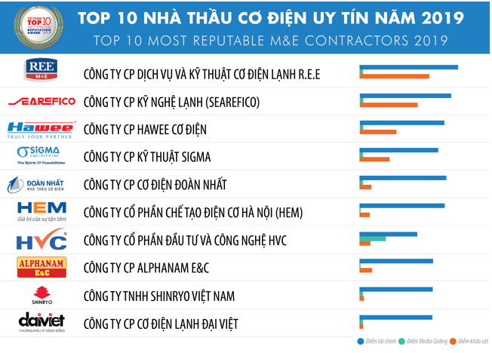
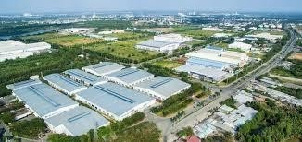
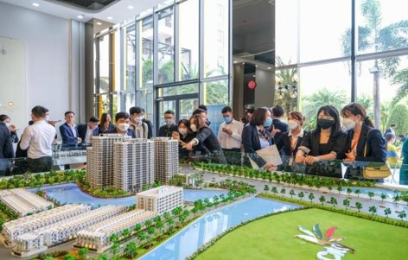
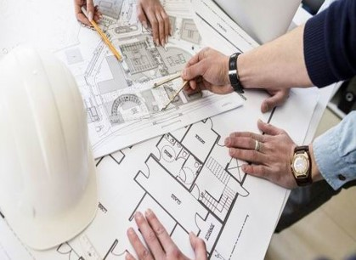
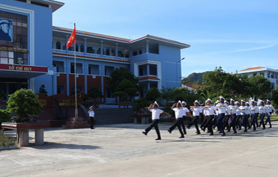
2.3. PHƯƠNG PHÁP VÀ CÁCH THỨC TIẾP CẬN
Doanh nghiệp FDI
Tổng thầu cơ điện
ME - Đồ gia dụng
Doanh nghiệp KCN
Doanh nghiệp BĐS
CHÂN DUNG KHÁCH HÀNG
Đơn vị tư vấn TK
Đơn vị Hành chính công

Slide 18
2.3. PHƯƠNG PHÁP VÀ CÁCH THỨC TIẾP CẬN
TIẾP CẬN TRỰC TIẾP
Đi cùng các TT XD để kiện toàn hệ sinh thái sản phẩm (có công trình xây dựng - có dự án Cơ điện đi cùng).
KH có nhu cầu xây dựng
THỰC HIỆN TIẾP XÚC
KH Tổng Thầu XD/Doanh nghiệp SX/Sở ban ngành
Tiếp cận làm thầu phụ hoặc liên doanh để lấy năng lực, triển khai công trình điểm trên đại bàn.
Duy trì mối quan hệ với CĐT cũ để có thêm các dự án tiếp theo.
Đàm phán với các đối tác để sử dụng chéo các sản phẩm của nhau.
CĐT cũ/ Đối tác VCC

Slide 19






2.3. PHƯƠNG PHÁP VÀ CÁCH THỨC TIẾP CẬN
TIẾP CẬN KÊNH THẦU
Quy hoạch các đối tác: Tư vấn thầu, Thẩm định giá, Nhà cung cấp, Đơn vị liên doanh
Và thực hiện thẩm định thay thế theo quý, dựa trên kết quả hỗ trợ trong công tác tham gia thầu.
Hoàn thiện công cụ RPA tìm kiếm gói thầu và giao việc tham gia gói thầu tự động
PHƯƠNG PHÁP
Mở rộng tìm kiếm thêm các gói thầu xây lắp mảng cơ điện.
Chưa biết cách triển khai các gói thầu cần liên danh và các gói cần xây dựng hồ sơ mời thầu
Chưa có công cụ tìm kiếm tự động các gói thầu
► Số lượng gói thầu tham gia thấp
Các gói thầu hiện tại tham gia đang là gói thầu hàng hóa, giá trị thấp, tính cạnh tranh cao, chưa tận dụng được thế mạnh của VCC
TỒN TẠI
Chưa quy hoạch đủ nhà CC dẫn đến giá vốn cao
Tìm kiếm thầu
Tham gia thầu
Tỷ lệ trúng thầu

Slide 20

Thank You

